Slide 1
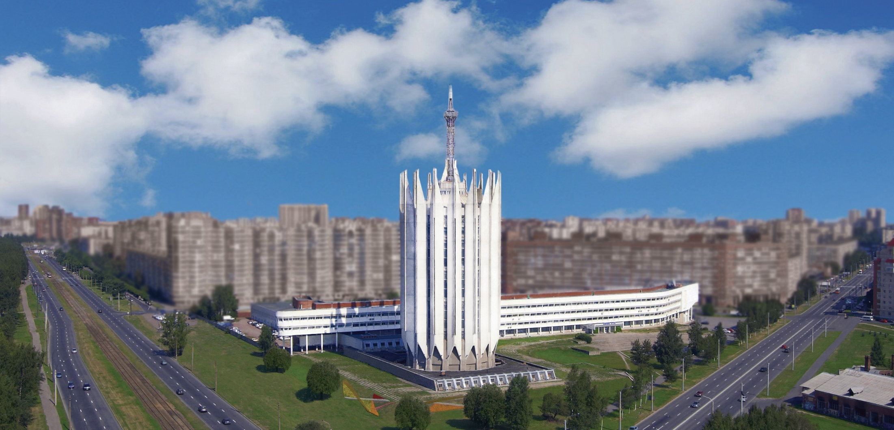
Г О С У Д А Р С Т В Е Н Н Ы Й Н А У Ч Н Ы Й Ц Е Н Т Р Р О С С И И
Г О С У Д А Р С Т В Е Н Н Ы Й Н А У Ч Н Ы Й Ц Е Н Т Р Р О С С И И
ЦЕНТРАЛЬНЫЙ НАУЧНО-ИССЛЕДОВАТЕЛЬСКИЙ И ОПЫТНО-КОНСТРУКТОРСКИЙ
ИНСТИТУТ РОБОТОТЕХНИКИ И ТЕХНИЧЕСКОЙ КИБЕРНЕТИКИ
ЦЕНТРАЛЬНЫЙ НАУЧНО-ИССЛЕДОВАТЕЛЬСКИЙ И ОПЫТНО-КОНСТРУКТОРСКИЙ
ИНСТИТУТ РОБОТОТЕХНИКИ И ТЕХНИЧЕСКОЙ КИБЕРНЕТИКИ
Тенденции объединения в науке и образовании
Директор-главный конструктор
А.В. Лопота
Россия, 194064, г. Санкт-Петербург, Тихорецкий пр., 21
тел.: (812) 552-0110 (812) 552-1325 факс: (812) 556-3692 http://www.rtc.ru e-mail: rtc@rtc.ru

Slide 2
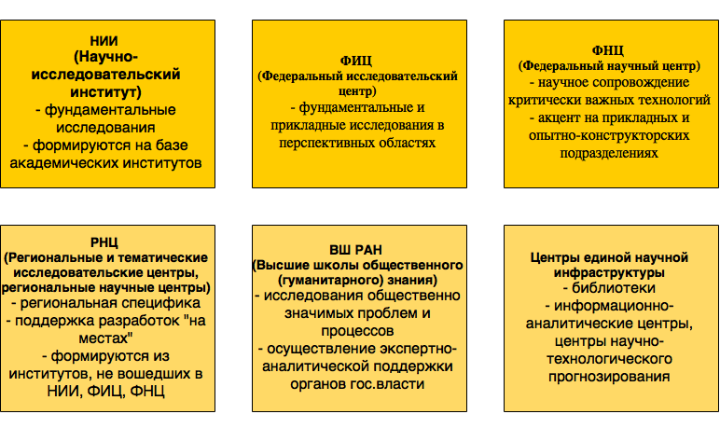
Новая структура научных организаций

Slide 3
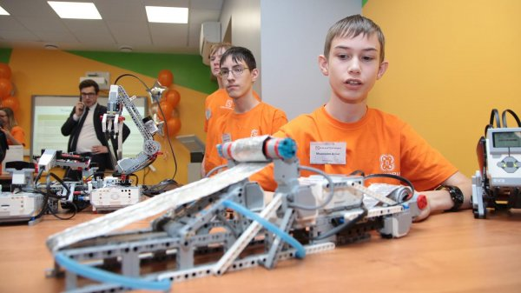
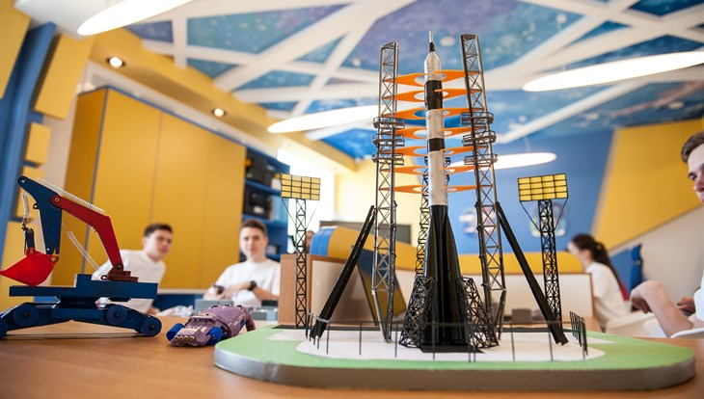
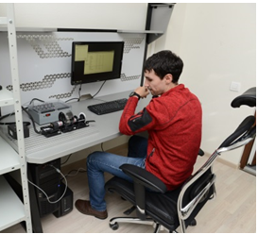
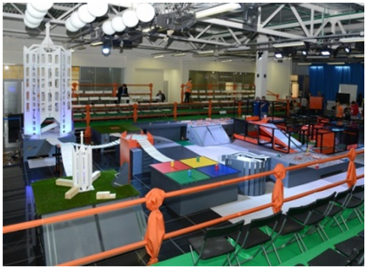
Подготовка кадров для высокотехнологичной экономики

Slide 4
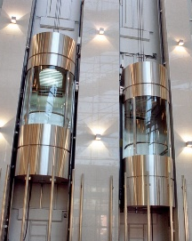
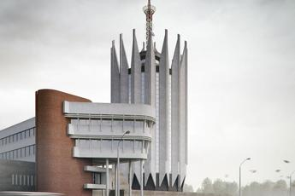
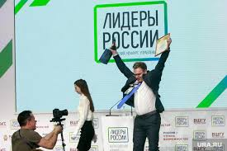
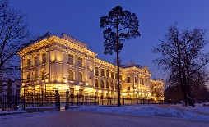
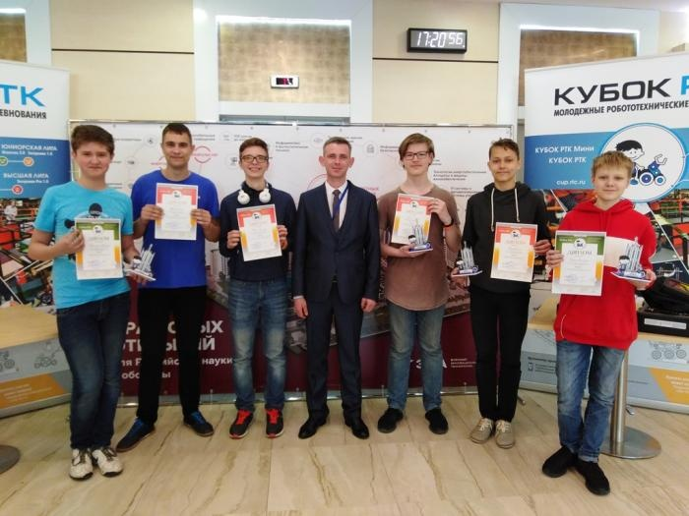
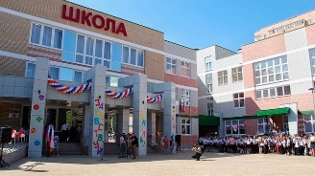
Образовательный лифт для потенциальных лидеров
Производственная научная практика
НИИ
СКТБ
Целевые кафедры
ВУЗ
Целевой набор
Соревнования
Олимпиады
Конференции
Школа
Конкурсы

Slide 5
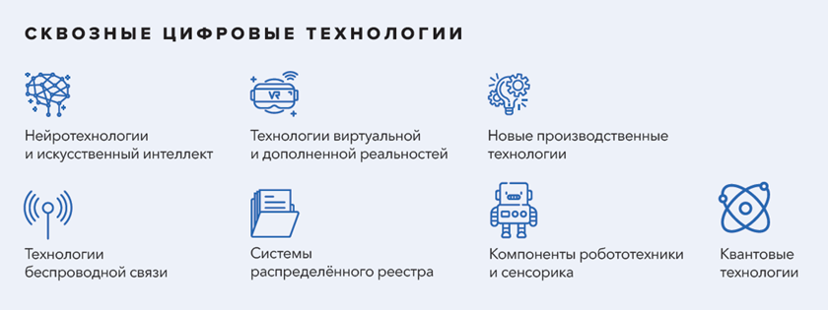
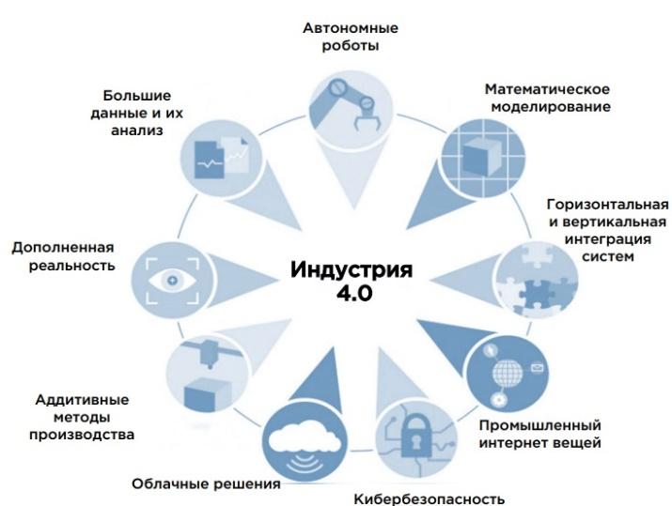
Лидирующие исследовательские центры
Цель – формирование исследовательских компетенций и технологических заделов
Задача – обеспечение разработки и реализации дорожных карт развития перспективных "сквозных" цифровых технологий
На базе ЛИЦ создается консорциум для совместного участия в управлении реализацией программы центра

Slide 6
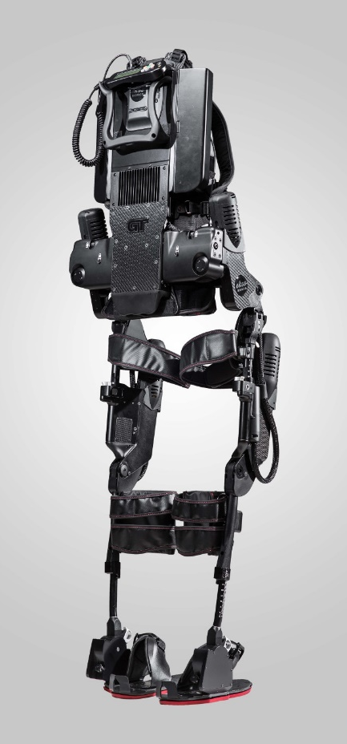
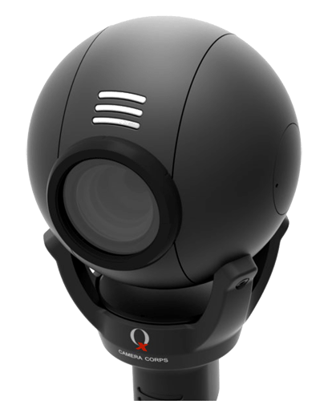
ЛИЦ по робототехнике
Направления Дорожной карты по «сквозной» цифровой технологии «Компоненты робототехники и сенсорика»:
Экзоскелеты
Сенсорика
Человеко-машинный интерфейс

Slide 7
Программа исследований и состав консорциума
Телевизионный прием в условиях рассеивающей среды с использованием стробирующей подсветки
Комплексирование данных в процессе обработки мультисенсорной информации
Автономный экзоскелет с функций поддержания равновесия (медицинская реабилитация)
Оптимизация энергетической функции человека при работе в промышленном экзоскелете
Использование дополненной реальности для улучшения функционирования экзоскелета
Методы обеспечения промышленной безопасности для киберфизических производственных систем
Нейроинтерфейсы для повышения эффективности управления техническими системами
Методы повышения эффективности взаимодействия робота с человеком за счет алгоритмов эмоциональной адаптации по настроению
ЦНИИ РТК
Газпромнефть
Норникель
ЮЗГУ
Элар
Нева-Электроника
СПбПУ
Промобот
ЮФУ
НГТУ
СПИИРАН
Геоскан
ГосНИИАС

Slide 8
Г О С У Д А Р С Т В Е Н Н Ы Й Н А У Ч Н Ы Й Ц Е Н Т Р Р О С С И И
Г О С У Д А Р С Т В Е Н Н Ы Й Н А У Ч Н Ы Й Ц Е Н Т Р Р О С С И И
ЦЕНТРАЛЬНЫЙ НАУЧНО-ИССЛЕДОВАТЕЛЬСКИЙ И ОПЫТНО-КОНСТРУКТОРСКИЙ
ИНСТИТУТ РОБОТОТЕХНИКИ И ТЕХНИЧЕСКОЙ КИБЕРНЕТИКИ
ЦЕНТРАЛЬНЫЙ НАУЧНО-ИССЛЕДОВАТЕЛЬСКИЙ И ОПЫТНО-КОНСТРУКТОРСКИЙ
ИНСТИТУТ РОБОТОТЕХНИКИ И ТЕХНИЧЕСКОЙ КИБЕРНЕТИКИ
Россия, 194064, г. Санкт-Петербург, Тихорецкий пр., 21
тел.: (812) 552-0110 (812) 552-1325 факс: (812) 556-3692 http://www.rtc.ru e-mail: rtc@rtc.ru

